Slide 1
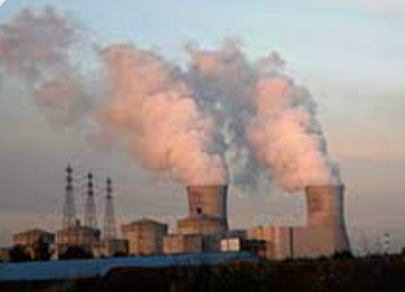
Chap. 9 – La gestion des risques environnementaux
Problématique
La gestion des risques environnementaux est un enjeu crucial du développement durable et de la responsabilité sociétale des entreprises (RSE).
Pour un équilibre optimal, les entreprises doivent tenir compte de la rentabilité économique, de l’équité sociale, et du respect de l’environnement.
Les risques environnementaux
Ils sont classés en catégories homogènes par le ministère de l’Environnement :
Les risques technologiques et de transports de matières dangereuses liés aux installations classées pour la protection de l’environnement (ICPE), aux équipements sous pression, aux sites et sols pollués, etc.
La pollution et la qualité de l’environnement, englobant les effets
sur l’air, l’eau, les nuisances sonores et lumineuses, ainsi que la
gestion des déchets et des produits chimiques.

Slide 2
Chap. 9 – La gestion des risques environnementaux
Le Système de management environnemental (SME)
est une composante du système de gestion. Il permet de structurer une démarche d’amélioration continue des performances environnementales ce qui inclue la gestion des contraintes réglementaires, la satisfaction des donneurs d’ordres, la confiance des partenaires, la maîtrise des coûts, et l’amélioration de la compétitivité.
La gestion des déchets et rejets.
Ils sont classés en trois catégories :
inertes (stables, stockés en décharge) ;
banals (ni inertes ni dangereux) ;
dangereux (impliquant des risques environnementaux).
Par ailleurs l’industrie consomme de l’eau et la rejette dans le milieu aquatique.

Slide 3
Chap. 9 – La gestion des risques environnementaux
Démarche environnementale
Gérer les risques environnementaux
Gérer les déchets
Avoir un système de management environnemental (SME)

